Slide 1
Pruebas fuera del vehículo
CLASE 4 DE 12 · MÓDULO 2: MIDE Y DIAGNOSTICA EN BANCO
Enciendes una computadora en el banco con seguridad, la comunicas con el escáner y simulas CKP, CMP, MAP y TPS para verla trabajar.
Notes:
Bienvenida a la Clase 4: Pruebas fuera del vehículo.
Promesa: Enciendes una computadora en el banco con seguridad, la comunicas con el escáner y simulas CKP, CMP, MAP y TPS para verla trabajar.
Módulo 2: Mide y diagnostica en banco. Enciendes la ECU fuera del auto y localizas fallas de alimentación y de referencia de 5 V.

Slide 2
Objetivos y agenda de la clase
Al terminar podrás:
Agenda · 90 minutos
Armar un arnés de banco con alimentación, ignición, tierras y conector de diagnóstico propio.
1
0–10′
Repaso y reglas de seguridad del banco
10–30′
Fuente de laboratorio y arnés de banco
Usar la fuente de laboratorio con límite de corriente e interpretar el consumo como diagnóstico.
2
30–45′
Primer encendido: consumo y comunicación
Simular señales de CKP, CMP, MAP y TPS y verificar su lectura en el escáner.
45–65′
Simulación de sensores CKP, CMP, MAP y TPS
3
65–85′
Ejercicio en vivo: PCM trabajando en banco
Conectar cargas simuladas para observar los drivers sin poner en riesgo la computadora.
4
85–90′
Repaso, tarea y cierre
Notes:
Objetivos:
1. Armar un arnés de banco con alimentación, ignición, tierras y conector de diagnóstico propio.
2. Usar la fuente de laboratorio con límite de corriente e interpretar el consumo como diagnóstico.
3. Simular señales de CKP, CMP, MAP y TPS y verificar su lectura en el escáner.
4. Conectar cargas simuladas para observar los drivers sin poner en riesgo la computadora.
Agenda:
10 min · Repaso y reglas de seguridad del banco
20 min · Fuente de laboratorio y arnés de banco
15 min · Primer encendido: consumo y comunicación
20 min · Simulación de sensores CKP, CMP, MAP y TPS
20 min · Ejercicio en vivo: PCM trabajando en banco
5 min · Repaso, tarea y cierre

Slide 3


Por qué probar en banco
Idea clave: En el banco controlas voltaje, corriente y señales: separas por completo la computadora del vehículo.
Aísla la computadora: si falla en banco, la falla es interna; si funciona, busca afuera.
Permite reproducir fallas intermitentes con calor, frío y vibración controlados.
Ahorra tiempo: pruebas antes y después de la reparación sin desmontar el vehículo.
Da evidencia: video y capturas del osciloscopio para el cliente y para la garantía.
Espacio para imagen
Banco de pruebas ordenado: fuente de laboratorio, PCM conectada al arnés, simulador de señales, LEDs de carga y escáner.
Notes:
IDEA CLAVE: En el banco controlas voltaje, corriente y señales: separas por completo la computadora del vehículo.
EXPLICACIÓN:
El banco de pruebas es el laboratorio del reparador. Fuera del vehículo, la computadora recibe exactamente el voltaje, la corriente y las señales que nosotros decidimos, y el arnés, los sensores y los actuadores del auto dejan de ser variables. Si la falla aparece en el banco, está dentro de la computadora; si no aparece, la búsqueda regresa al vehículo con mucha más certeza. Es la forma más limpia de cumplir la regla de oro de la Clase 3.
El banco también permite repetir: se prueba antes de abrir, durante la reparación y después de cerrar, con el mismo procedimiento. Las fallas intermitentes se reproducen aplicando calor moderado con pistola de aire o frío con aerosol, y vibración leve. Cada prueba se documenta con capturas y video, lo que da evidencia al cliente y respaldo para la garantía. Un banco básico se arma con poca inversión y se amortiza en pocas reparaciones.
DILO ASÍ: El banco es el quirófano: fuera del cuerpo del vehículo, la computadora no puede esconder sus síntomas.
IMAGEN SUGERIDA: Banco de pruebas ordenado: fuente de laboratorio, PCM conectada al arnés, simulador de señales, LEDs de carga y escáner.

Slide 4

Fuente de laboratorio con límite de corriente
Idea clave: Empieza con 12–13.5 V y límite de 1 a 2 A: si hay un corto, la fuente protege la tarjeta.
Fuente regulable 0–30 V, 5 a 10 A, con indicador de corriente (CV/CC).
Primer encendido: 12–13.5 V con límite bajo (1–2 A); sube el límite sólo si es necesario.
Fusible en serie en la línea de B+ como segunda protección.
Nunca uses cargador de baterías: entrega picos y rizo que dañan la computadora.
Espacio para imagen
Pantalla de la fuente de laboratorio mostrando 13.50 V y 0.42 A con indicador CV encendido.
Notes:
IDEA CLAVE: Empieza con 12–13.5 V y límite de 1 a 2 A: si hay un corto, la fuente protege la tarjeta.
EXPLICACIÓN:
La herramienta más importante del banco es una fuente de laboratorio regulable con límite de corriente. Ajustamos el voltaje (típicamente 12 a 13.5 V para simular batería o alternador) y la corriente máxima que permitimos. Si la computadora tiene un corto, la fuente entra en modo de corriente constante (CC), baja el voltaje y evita que se quemen pistas o componentes. Una fuente de 30 V y 10 A cuesta en México alrededor de $2,700 (consulta de noviembre de 2026).
Para el primer encendido de una computadora desconocida se usa un límite de 1 a 2 A; muchas computadoras de motor consumen en banco del orden de unos cientos de miliamperes a pocos amperes sin cargas conectadas (valor típico; depende de la computadora y de las cargas). Además se coloca un fusible en serie como segunda protección. Nunca se usa un cargador de baterías como fuente: su salida tiene rizo y picos que pueden dañar la tarjeta.
DILO ASÍ: El límite de corriente es el freno de mano del banco: si algo sale mal, la fuente frena antes de que se queme.
IMAGEN SUGERIDA: Pantalla de la fuente de laboratorio mostrando 13.50 V y 0.42 A con indicador CV encendido.
FUENTES: Walmart México · Fuente de laboratorio NICE-POWER 30 V 10 A ($2,668 MXN) https://www.walmart.com.mx/ip/nice-power-30v-10a-fuente-de-alimentacion-regulable-laboratorio-300w-interfaz-usb-de-5v-2a-pantalla-led-de-4-bits/00076835111075

Slide 5

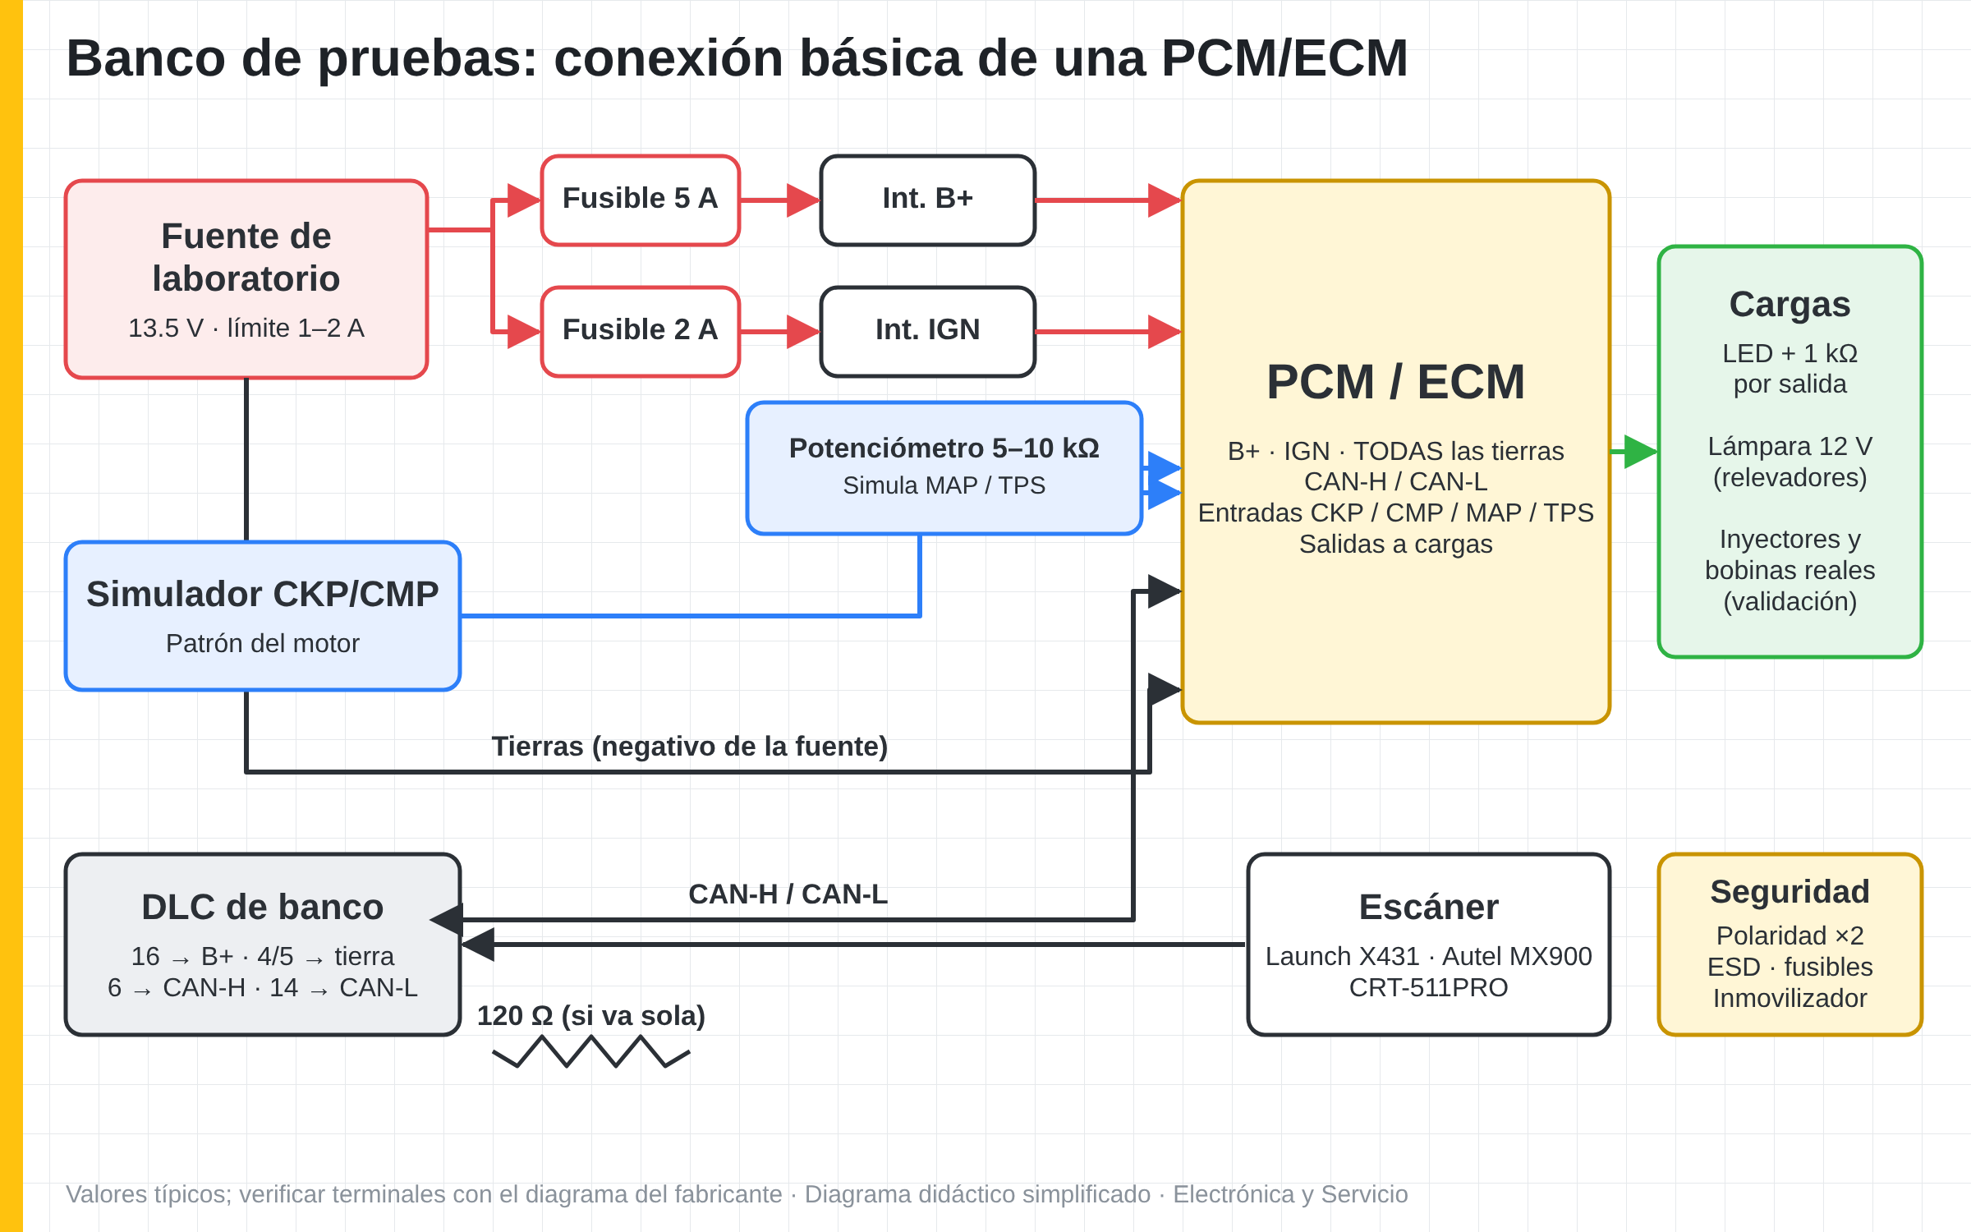
Arnés de banco: alimentación, ignición, tierras y DLC
Idea clave: Con B+, ignición, todas las tierras y un DLC propio, casi cualquier computadora enciende y comunica.
01
02
B+ directa e ignición por interruptores separados, con fusible en cada línea.
Conecta todas las tierras de la computadora, no sólo una.
03
04
DLC de banco: pin 16 a B+, pines 4 y 5 a tierra, pines 6 y 14 a CAN-H y CAN-L.
Si el bus sólo tiene la computadora, agrega una terminación de 120 Ω entre CAN-H y CAN-L.
Diagrama del curso · Arnés de banco: alimentación, ignición, tierras y DLC
Notes:
IDEA CLAVE: Con B+, ignición, todas las tierras y un DLC propio, casi cualquier computadora enciende y comunica.
EXPLICACIÓN:
El arnés de banco se arma con el diagrama del vehículo. Se identifican y conectan las terminales de B+ directa, la entrada de ignición (o el relevador ECM en Nissan, que la computadora controla) y todas las tierras. Cada línea lleva interruptor y fusible propios. Se recomienda usar conectores originales recuperados de deshuesadero o pines tipo "breakout" para no abrir las terminales de la computadora con caimanes.
Para comunicar con el escáner se instala un conector DLC de banco: pin 16 a B+, pines 4 y 5 a tierra, y pines 6 y 14 a las líneas CAN-H y CAN-L de la computadora. En el vehículo hay dos resistencias de terminación de 120 Ω; en el banco, si la computadora está sola y no trae terminación interna, se agrega una resistencia de 120 Ω entre ambas líneas para que el bus funcione. El plano completo se entrega en el Bono 2.
DILO ASÍ: El arnés de banco es un "vehículo de mentiras": le das a la computadora sólo lo que necesita para creer que está en el auto.
IMAGEN SUGERIDA: Diagrama del banco: fuente, fusibles, interruptores B+ e ignición, PCM, DLC de banco con resistencia de 120 Ω.

Slide 6

Primer encendido: el consumo de corriente habla
Idea clave: Antes de conectar el escáner, la corriente de la fuente ya te dice si hay corto, falta de arranque o normalidad.
Consumo cero con voltaje presente: alimentación interrumpida (fusible, pista, regulador apagado).
Fuente en límite y voltaje caído: corto en la entrada (TVS, capacitor o regulador).
Consumo estable y comunica: computadora encendida; continúa con señales.
Consumo que oscila cada segundo: posible reinicio del micro (watchdog, reloj o reset).
Espacio para imagen
Tres capturas de la fuente: 0.00 A, en límite (CC) y 0.38 A estable, con su interpretación.
Notes:
IDEA CLAVE: Antes de conectar el escáner, la corriente de la fuente ya te dice si hay corto, falta de arranque o normalidad.
EXPLICACIÓN:
El amperímetro de la fuente es un instrumento de diagnóstico. Si al activar ignición la corriente se queda en cero, la energía no está entrando: fusible interno abierto, pista quemada, regulador sin habilitar o, en Nissan, falta del control del relevador ECM. Si la fuente se va al límite y el voltaje se cae, hay un corto en la etapa de entrada, típicamente un TVS, un capacitor cerámico o un regulador; se apaga de inmediato y se busca con la técnica de la Clase 5.
Si el consumo se estabiliza en un valor razonable y el escáner comunica, la computadora está viva y podemos pasar a señales. Si la corriente sube y baja de forma periódica, el microcontrolador probablemente se está reiniciando: se revisan su alimentación, el cristal y la línea de reset. Anotar el consumo de cada computadora buena por número de parte construye otra referencia valiosa para el taller.
DILO ASÍ: La corriente de la fuente es el pulso del paciente: cero, desbocado o irregular te dice qué tan grave es antes de abrirlo.
IMAGEN SUGERIDA: Tres capturas de la fuente: 0.00 A, en límite (CC) y 0.38 A estable, con su interpretación.

Slide 7

Comunicación en banco con el escáner
Idea clave: Si la computadora comunica en banco, el micro, su alimentación y el transceptor están vivos.
Selecciona marca, modelo y año exactos en el escáner; si falla, prueba "auto-búsqueda".
Verifica en el DLC de banco: 12 V en pin 16 y unos 60 Ω entre 6 y 14 (con terminación).
Lee identificación: número de parte, versión de software y VIN guardado.
Sin comunicación: revisa transceptor, su alimentación de 5 V y la línea de ignición.
Espacio para imagen
Escáner mostrando la pantalla de identificación de una PCM conectada en banco.
Notes:
IDEA CLAVE: Si la computadora comunica en banco, el micro, su alimentación y el transceptor están vivos.
EXPLICACIÓN:
Con la computadora encendida, se conecta el escáner (Launch X431, Autel MX900 o CRT-511PRO) al DLC de banco y se elige la marca, modelo, año y motor que corresponden a esa computadora. Lograr comunicación confirma mucho: el microcontrolador ejecuta su programa, su alimentación es correcta y el transceptor funciona. Lo primero que se lee es la identificación: número de parte, versión de software y VIN almacenado, datos que se anotan en la orden.
Si no hay comunicación, se revisa el banco antes que la computadora: voltaje en el pin 16, tierras en 4 y 5, resistencia entre 6 y 14 y que la computadora tenga ignición. Después se mide la alimentación del transceptor y la actividad de sus terminales con osciloscopio; lo profundizaremos en la Clase 9. Recuerde que algunas computadoras usan otra red para diagnóstico (por ejemplo J1850 PCI en Chrysler antiguos).
DILO ASÍ: Si contesta el teléfono, el paciente está consciente: la comunicación es la primera prueba de vida.
IMAGEN SUGERIDA: Escáner mostrando la pantalla de identificación de una PCM conectada en banco.

Slide 8

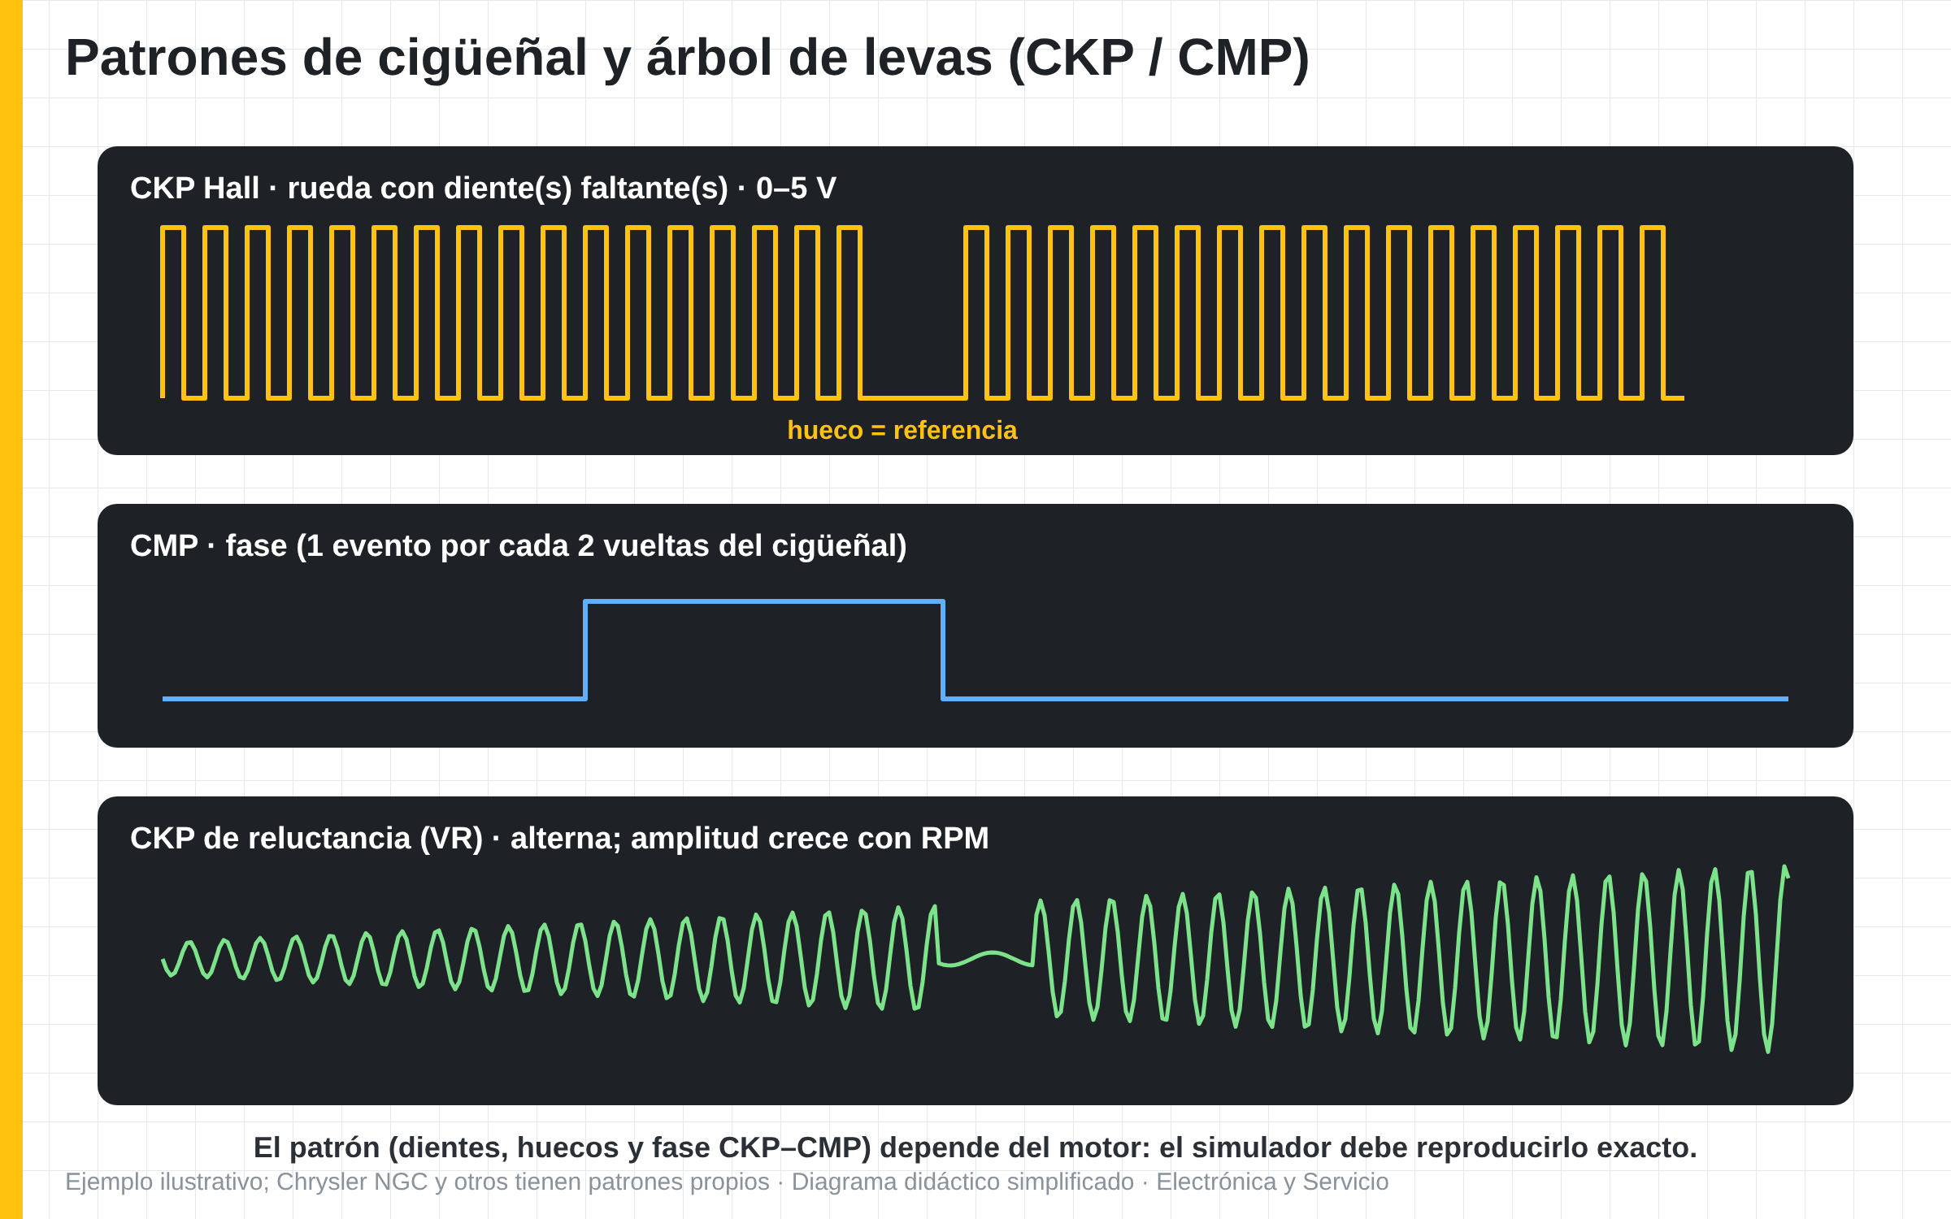
Simulación de CKP y CMP
Idea clave: Con un generador de patrones de cigüeñal y árbol, la computadora cree que el motor gira y activa salidas.
01
02
Usa un generador de patrones (comercial, Sens-22 o Ardu-Stim de código abierto).
El patrón debe corresponder al motor: dientes faltantes y sincronía CKP-CMP correctas.
03
04
Hall: onda cuadrada 0–5 V; reluctancia: onda alterna cuya amplitud crece con las RPM.
Confirma RPM en el escáner y la activación del ASD o del relevador de bomba.
Diagrama del curso · Simulación de CKP y CMP
Notes:
IDEA CLAVE: Con un generador de patrones de cigüeñal y árbol, la computadora cree que el motor gira y activa salidas.
EXPLICACIÓN:
Para que la computadora active inyectores y encendido en el banco, debe "ver" el motor girando. Eso se logra con un generador de señales de cigüeñal (CKP) y árbol de levas (CMP) que reproduce el patrón de dientes del motor: número de dientes, dientes faltantes de referencia y relación con el árbol. Existen simuladores comerciales y proyectos abiertos como Ardu-Stim, y el banco Sens-22 se usa para comprobar sensores. Chrysler NGC, por ejemplo, tiene un patrón propio documentado en proyectos abiertos.
Hay que respetar el tipo de sensor: los Hall entregan una onda cuadrada (normalmente 0 a 5 V con pull-up de la computadora) y los de reluctancia variable una onda alterna cuya amplitud crece con las RPM. Con el patrón correcto, el escáner muestra RPM estables y la computadora activa el ASD en Chrysler o la bomba en Nissan. Si las RPM aparecen pero no hay sincronía, el patrón o la fase CKP-CMP no corresponden al motor.
DILO ASÍ: El simulador de CKP es como el pedal del maestro de manejo: le hace creer a la computadora que el motor está girando.
IMAGEN SUGERIDA: Osciloscopio de dos canales con patrón CKP (dientes y hueco) y CMP sincronizados, generados por simulador.
FUENTES: Speeduino Wiki · decodificador Chrysler NGC (patrón de cigüeñal/árbol) https://gitea.interbiznw.com/speeduino/wiki.js/blame/branch/master/decoders/ChryslerNGC.md | Universidad Politécnica Salesiana · Tesis sobre el banco de comprobación de sensores Sens-22 Plus https://dspace.ups.edu.ec/handle/123456789/29711?mode=full | Speeduino · Ardu-Stim (generador de señales CKP/CMP de código abierto) https://github.com/speeduino/Ardu-Stim

Slide 9

Simulación de MAP y TPS con potenciómetro
Idea clave: Un potenciómetro de 5–10 kΩ entre 5 V y tierra simula MAP y TPS; el escáner debe seguir el movimiento.
Potenciómetro de 5–10 kΩ: extremos a referencia de 5 V y retorno; cursor a la señal.
TPS típico: ≈ 0.5–0.9 V cerrado y ≈ 4.5 V abierto (verificar con el fabricante).
MAP con motor apagado depende de la altitud: en León y CDMX es menor que a nivel del mar.
Si el voltaje en el pin es correcto y el escáner no lo sigue: falla de la etapa de entrada.
Espacio para imagen
Potenciómetro montado en caja con bornes de 5 V, señal y tierra conectado al arnés de banco; escáner mostrando el TPS en %.
Notes:
IDEA CLAVE: Un potenciómetro de 5–10 kΩ entre 5 V y tierra simula MAP y TPS; el escáner debe seguir el movimiento.
EXPLICACIÓN:
Los sensores analógicos de tres cables se simulan con un potenciómetro: sus extremos van a la referencia de 5 V y al retorno de sensor de la computadora, y el cursor a la terminal de señal. Al girarlo, el voltaje cambia y el escáner debe mostrar el cambio en tiempo real. Como valor típico, un TPS marca de 0.5 a 0.9 V con la mariposa cerrada y cerca de 4.5 V totalmente abierta; siempre se confirma con la especificación del fabricante.
El MAP tiene un detalle local: con motor apagado mide la presión barométrica, que baja con la altitud. Según la atmósfera estándar, en León (≈ 1,815 m) es de unos 81 kPa y en la CDMX (≈ 2,240 m) de unos 77 kPa, contra 101 kPa a nivel del mar; por eso el voltaje del MAP con llave abierta es menor que en tablas estadounidenses. Si el voltaje en la terminal es correcto y el escáner no lo sigue, la falla está en la etapa de entrada.
DILO ASÍ: El potenciómetro es un sensor "de mentiras": tú mueves la perilla y la computadora debe creerte.
IMAGEN SUGERIDA: Potenciómetro montado en caja con bornes de 5 V, señal y tierra conectado al arnés de banco; escáner mostrando el TPS en %.
FUENTES: NOAA/NWS · Cálculo de presión según altitud (atmósfera estándar) https://www.weather.gov/media/epz/wxcalc/pressureAltitude.pdf

Slide 10

Cargas simuladas: LEDs, lámparas y actuadores reales
Idea clave: Sin carga, algunos drivers marcan falla; con LED y resistencia ves cada pulso sin arriesgar la computadora.
LED + resistencia de 1 kΩ entre B+ y cada salida de inyector: parpadea con cada pulso.
Lámpara de prueba de 12 V/5 W: carga más realista para relevadores y solenoides.
Inyectores reales o bobinas reales para validar el pico inductivo y la corriente.
Muchas computadoras diagnostican circuito abierto: sin carga pueden guardar DTC o desactivar la salida.
Espacio para imagen
Tablero de 8 LEDs rotulados INY1–INY4 y BOB1–BOB4 encendiendo en secuencia mientras la PCM trabaja en banco.
Notes:
IDEA CLAVE: Sin carga, algunos drivers marcan falla; con LED y resistencia ves cada pulso sin arriesgar la computadora.
EXPLICACIÓN:
Para ver si la computadora activa sus salidas, cada driver necesita una carga. La más sencilla es un LED con resistencia de 1 kΩ entre B+ y la salida: el LED parpadea con cada pulso y no exige corriente al driver. Para relevadores y solenoides conviene una lámpara de 12 V de baja potencia. En la validación final (Clase 12) se usan inyectores y bobinas reales, porque sólo así se observan el pico inductivo y la corriente de trabajo.
Muchas computadoras vigilan sus salidas y detectan circuito abierto o corto; sin carga conectada pueden guardar códigos o desactivar el driver, y el técnico concluye erróneamente que está dañado. Además, una carga demasiado pequeña o un corto accidental en el banco puede dañar un driver sano. Por eso las cargas se cablean con conectores firmes y se revisan antes de cada encendido.
DILO ASÍ: Una salida sin carga es como un cable sin foco: la orden se da, pero no ves si llegó.
IMAGEN SUGERIDA: Tablero de 8 LEDs rotulados INY1–INY4 y BOB1–BOB4 encendiendo en secuencia mientras la PCM trabaja en banco.

Slide 11

Seguridad en el banco e inmovilizador
Idea clave: Polaridad, fusibles y ESD protegen la computadora; el inmovilizador puede impedir inyección en banco.
01
02
Verifica polaridad dos veces antes de energizar; usa conectores que no se puedan invertir.
Trabaja sobre tapete antiestático y con pulsera conectada a tierra (1 MΩ).
Espacio para imagen
Estación de trabajo con tapete antiestático, pulsera conectada y fuente con conectores polarizados.
03
04
Muchas computadoras no inyectan sin autorización del inmovilizador (SKIM/WCM, NATS).
Nunca desconectes el arnés con la computadora energizada.
Notes:
IDEA CLAVE: Polaridad, fusibles y ESD protegen la computadora; el inmovilizador puede impedir inyección en banco.
EXPLICACIÓN:
El banco tiene sus propios riesgos. La polaridad invertida es el error más destructivo: se revisa dos veces y, de preferencia, se usan conectores que no permitan invertirla. La estación debe ser antiestática: tapete disipativo conectado a tierra y pulsera con su resistencia de 1 MΩ, según las prácticas de la norma ANSI/ESD S20.20. El arnés nunca se conecta ni desconecta con la computadora energizada, porque los picos de conexión pueden dañar entradas y transceptores.
Un punto que confunde a muchos técnicos: el inmovilizador. Muchas computadoras Chrysler y Nissan no activan la inyección, o la cortan a los pocos segundos, si no reciben autorización del módulo inmovilizador (SKIM, WCM o RFH en Chrysler; NATS/NVIS en Nissan). En banco, eso no significa que el driver esté dañado. La validación de inyección se hace con el módulo inmovilizador y la llave del vehículo, o en el propio vehículo.
DILO ASÍ: En el banco, la computadora sigue siendo leal a su llave: sin ella, puede negarse a inyectar aunque esté sana.
IMAGEN SUGERIDA: Estación de trabajo con tapete antiestático, pulsera conectada y fuente con conectores polarizados.
FUENTES: Desco · Preguntas y respuestas ESD (pulsera 1 MΩ, límites ANSI/ESD S20.20) https://www.descoasia.com/QuestionsAndAnswers/ShowQuestion.aspx?i=1447 | Diag.net · Chrysler P0633 (clave secreta no almacenada en la PCM) https://diag.net/discussion/shajshjk9agpeaxohteywlnhfg | Automotive Tech Info · An Introduction to Nissan Anti-Theft Systems (PDF) https://automotivetechinfo.com/wp-content/uploads/2009/12/An-Introduction-to-Nissan-Anti-Theft-Systems.pdf

Slide 12
Ejercicio en vivo: PCM trabajando en banco
1
2
3
4
Conecta una PCM NGC o ECM Nissan al arnés de banco; fuente a 13.5 V con límite de 1.5 A y fusible de 5 A en B+.
Activa ignición, anota el consumo y comunica con Launch X431 o Autel MX900; lee número de parte y VIN.
Genera el patrón CKP/CMP del motor y verifica RPM en el escáner y la forma de onda en el Hantek 6022BE.
Mueve el potenciómetro de TPS/MAP y verifica que el escáner siga el voltaje; observa los LEDs de inyectores.
Equipo del instructor: osciloscopios Hantek 6074BE y 6022BE, FNIRSI 2C53P y 1013D · escáneres Launch X431, CRT-511PRO y Autel MX900 · Sens-22 · multímetro y pinza amperimétrica
Notes:
Ejercicio en vivo: PCM trabajando en banco
1. Conecta una PCM NGC o ECM Nissan al arnés de banco; fuente a 13.5 V con límite de 1.5 A y fusible de 5 A en B+.
2. Activa ignición, anota el consumo y comunica con Launch X431 o Autel MX900; lee número de parte y VIN.
3. Genera el patrón CKP/CMP del motor y verifica RPM en el escáner y la forma de onda en el Hantek 6022BE.
4. Mueve el potenciómetro de TPS/MAP y verifica que el escáner siga el voltaje; observa los LEDs de inyectores.
Seguridad: fuente con límite de corriente, ESD y verificación de polaridad antes de energizar.

Slide 13


Tarea de la semana y errores comunes
Tarea de la semana
Errores comunes
Armar (o completar) tu arnés de banco con fusibles, interruptores y DLC propio.
Registrar el consumo en banco de 2 computadoras buenas por número de parte.
Preparar un potenciómetro en caja con bornes para simular sensores de 3 cables.
Conseguir o armar un generador de señales CKP/CMP para los motores más comunes de tu zona.
Energizar sin límite de corriente o con cargador de baterías.
Conectar sólo una tierra de la computadora y diagnosticar fallas falsas.
Olvidar la resistencia de terminación de 120 Ω cuando la computadora está sola en el bus.
Concluir que el driver está dañado cuando el inmovilizador está bloqueando la inyección.
Notes:
Tarea:
1. Armar (o completar) tu arnés de banco con fusibles, interruptores y DLC propio.
2. Registrar el consumo en banco de 2 computadoras buenas por número de parte.
3. Preparar un potenciómetro en caja con bornes para simular sensores de 3 cables.
4. Conseguir o armar un generador de señales CKP/CMP para los motores más comunes de tu zona.
Errores comunes:
Energizar sin límite de corriente o con cargador de baterías.
Conectar sólo una tierra de la computadora y diagnosticar fallas falsas.
Olvidar la resistencia de terminación de 120 Ω cuando la computadora está sola en el bus.
Concluir que el driver está dañado cuando el inmovilizador está bloqueando la inyección.

Slide 14
Repaso: ¿cuál es la respuesta correcta?
¿Con qué límite de corriente conviene hacer el primer encendido de una computadora desconocida?
La fuente se va a límite de corriente y el voltaje cae. ¿Qué indica?
A) Sin límite
B) 1 a 2 A
C) 30 A
D) El de un cargador de baterías
A) Corto en la etapa de entrada (TVS, capacitor o regulador)
B) Que la computadora está sana
C) Que falta el patrón de CKP
D) Que el escáner es incompatible
¿Qué resistencia se agrega entre CAN-H y CAN-L si la computadora está sola en el bus del banco?
En banco la computadora muestra RPM pero no inyecta. ¿Qué se debe considerar antes de culpar al driver?
A) 1 MΩ
B) 10 Ω
C) 4.7 kΩ
D) 120 Ω
A) El color del arnés
B) La temperatura del cuarto
C) La autorización del inmovilizador
D) El modelo del osciloscopio
Notes:
Respuestas:
1. ¿Con qué límite de corriente conviene hacer el primer encendido de una computadora desconocida? → B) 1 a 2 A
2. La fuente se va a límite de corriente y el voltaje cae. ¿Qué indica? → A) Corto en la etapa de entrada (TVS, capacitor o regulador)
3. ¿Qué resistencia se agrega entre CAN-H y CAN-L si la computadora está sola en el bus del banco? → D) 120 Ω
4. En banco la computadora muestra RPM pero no inyecta. ¿Qué se debe considerar antes de culpar al driver? → C) La autorización del inmovilizador

Slide 15

Cierre
Hoy sacaste la computadora del vehículo y la hiciste trabajar en tus términos: desde ahora, el banco decide.
Próxima clase ·
Clase 5: Circuitos de alimentación
Informes: Escribe ECU por WhatsApp al 55 5217 3484
Notes:
Frase de cierre: Hoy sacaste la computadora del vehículo y la hiciste trabajar en tus términos: desde ahora, el banco decide.
Recursos de la clase: Bono 2: plano del banco de pruebas y lista de materiales; Patrones CKP/CMP de referencia (Ardu-Stim); Tabla de consumos en banco (plantilla).

